Slide 1
初等函数
一、基本初等函数
1.幂函数

Slide 2
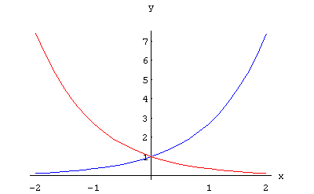
2.指数函数

Slide 3
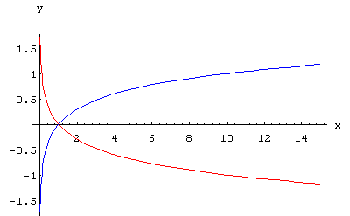
3.对数函数

Slide 4
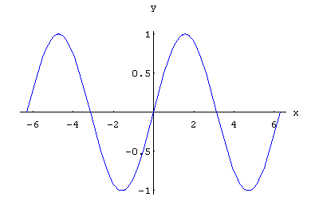
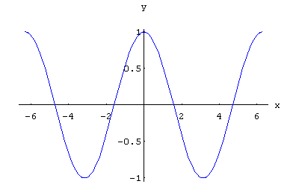
4.三角函数
正弦函数
余弦函数

Slide 5
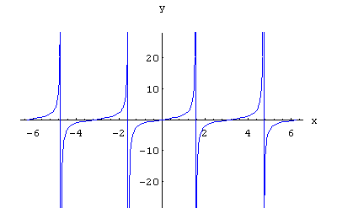
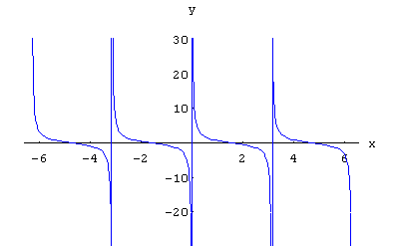
正切函数
余切函数

Slide 6
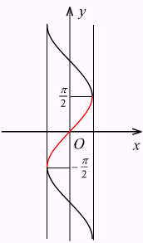
反三角函数
反正弦函数
正弦函数y=sin x的反函数称为反正弦函数, 记为y=Arcsin x. 它是多值函数, 定义域为[−1, 1].
正弦函数 y=sin x 在 上的
反函数称为反正弦函数的主值, 记为
y=Arcsin x
y=arcsin x, 其定义域为[−1, 1], 值域
y=arcsin x
为 .
-1
1
下页
Notes:
反三角函数主值的定义域和值域、单调性

Slide 7
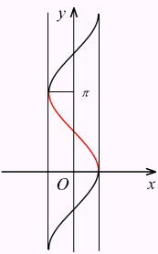
反三角函数
反余弦函数
余弦函数y=cos x的反函数称为反余弦函数, 记为y=Arccos x. 它是多值函数, 定义域为[−1, 1].
余弦函数y=cos x在[0, π]上的反
函数称为反余弦函数的主值, 记为
y=Arccos x
y=arccos x, 其定义域为[−1, 1], 值域
为[0, π].
y=arccos x
-1
1
下页

Slide 8
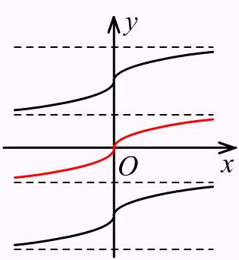
反三角函数
反正切函数
正切函数y=tan x的反函数称为反正切函数, 记为y=Arctan x. 它是多值函数, 定义域为(−∞, +∞).
正切函数y=tan x在 上的
反函数称为反正切函数的主值,记
y=Arctan x
为 y=arctan x, 其定义域为(−∞, +∞),
y=arctan x
值域为 .
下页

Slide 9
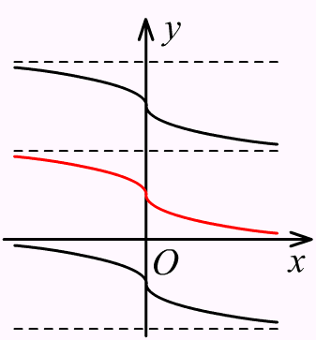
反三角函数
反余切函数
余切函数y=cot x的反函数称为反余切函数, 记为y=Arccot x. 它是多值函数, 定义域为(−∞, +∞).
余切函数y=cot x 在 (0, π )上的反函数称为反余切函数的主值, 记为y=arccot x, 其定义域为(−∞, +∞), 值域为(0, π).
y=Arccot x
y=arccot x
下页

Slide 10
反三角函数值的确定
求arcsin x的方法是：
下页

Slide 11
反三角函数值的确定
求arccos x的方法是：
在[0, π]内确定一点α，
使cos α=x，
则arccos x=α。

Slide 12
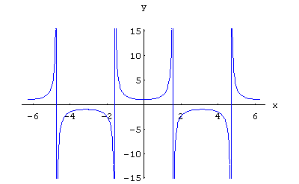
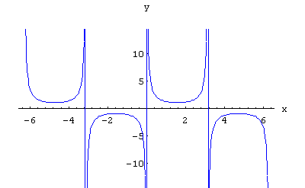
正割函数
余割函数

Slide 13
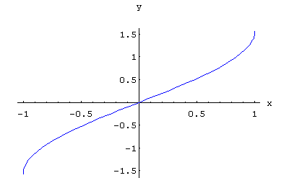
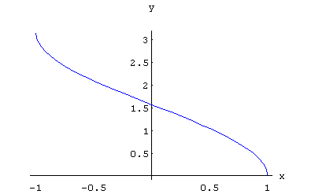
5.反三角函数

Slide 14
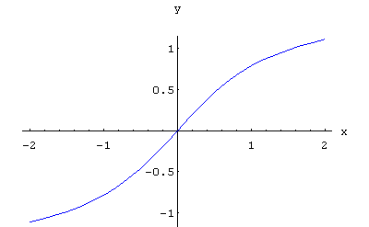
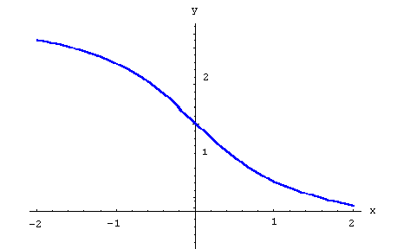
幂函数,指数函数,对数函数,三角函数和反三角函数统称为基本初等函数.

Slide 15
二、复合函数 初等函数
1.复合函数
在实际问题中，有很多比较复杂的函数是由几个
比较 简单的函数“叠置”而成的，如在简谐振动中位移y与时间 t 的函数关系
就是由三角函数
和线性函数
“叠置”而成的，

Slide 16
定义:
注意:
1.不是任何两个函数都可以复合成一个复合函数的;
——复合条件

Slide 17
复合函数的定义域
复合条件在实际应用时常取形式
内层函数的值域落在外层函数的定义域之内
2.复合函数可以由两个以上的函数经过复合构成.

Slide 18
2.初等函数
由常数和基本初等函数经过有限次四则运算和有限次的函数复合步骤所构成并可用一个式子表示的函数,称为初等函数.
例1
解

Slide 19
练习1
解答
设
则
故

Slide 20
例1
解

Slide 21
练习2
解

Slide 22
例 设函数f(x)的定义域为(−l, l), 证明必存在(−l, l)上的偶函数g(x)及奇函数h(x), 使得f(x)=g(x)+h(x).
1
1
证
作
g
(
x
=
+
−
,
=
−
−
,
)
[
f
(
x
)
f
(
x
)]
h
(
x
)
[
f
(
x
)
f
(
x
)]
2
2
则 f(x)=g(x)+h(x), 且
1
g
−
=
−
+
=
,
(
x
)
[
f
(
x
)
f
(
x
)]
g
(
x
)
2
1
1
h
−
=
−
−
=
−
−
−
=
−
.
(
x
)
[
f
(
x
)
f
(
x
)]
[
f
(
x
)
f
(
x
)]
h
(
x
)
2
2
提示:
如果f(x)=g(x)+h(x), 则f(−x)=g(x)−h(x), 于是

